Slide 1

Метод наложения теней в дополненной реальности на основе информации о глубине точек кадра
Федеральное государственное бюджетное образовательное учреждение высшего образования
«Московский государственный технический университет имени Н.Э. Баумана
(национальный исследовательский университет)»
(МГТУ им. Н.Э. Баумана)
Студент: Малышев Иван Алексеевич ИУ7-81Б
Научный руководитель: Кивва Кирилл Андреевич
Москва, 2023 г.

Slide 2
Цель и задачи
Цель: разработать метод наложения теней в дополненной реальности.
Задачи:
провести анализ предметной области наложения теней;
провести обзор существующих методов наложения теней в ДР на основе информации о глубине точек кадра и привести результаты сравнительного анализа;
разработать и описать собственный метод наложения теней в ДР на основе информации о глубине точек кадра, который будет вычислять положения ИС только в начале сессии или при необходимости;
разработать программное обеспечение, реализующее описанный метод, и проверить его работоспособность;
провести исследование результатов разработанного метода при проецировании теней от виртуального объекта на различные поверхности;
выполнить сравнение результатов работы реализованного метода с результатами, полученными с помощью существующих аналогов.

Slide 3
Введение в предметную область
Дополненная реальность
Компьютерное зрение
RGBD-изображение

Slide 4
Введение в предметную область
Данные о глубине точек кадра
Структурированный свет
Стереокамера
Время полета (ToF)
Лидар (LiDAR)
Построение тени
Теневая карта
Теневой объем
Обратная трассировка лучей

Slide 5
Существующие методы
 | Восстановление нескольких ИС | Работа метода в помещении | Работа метода вне помещения | Динамическая смена окружения | Возможность не пересчитывать положение ИС без необходимости
Метод на основе анализа контуров теней ИС | + | + | - | + | -
Метод на основе построения теневых объемов | - | - | + | + | -
Метод с использованием сверточных нейронных сетей и трассировки теневых лучей | + | + | - | + | -

Slide 6
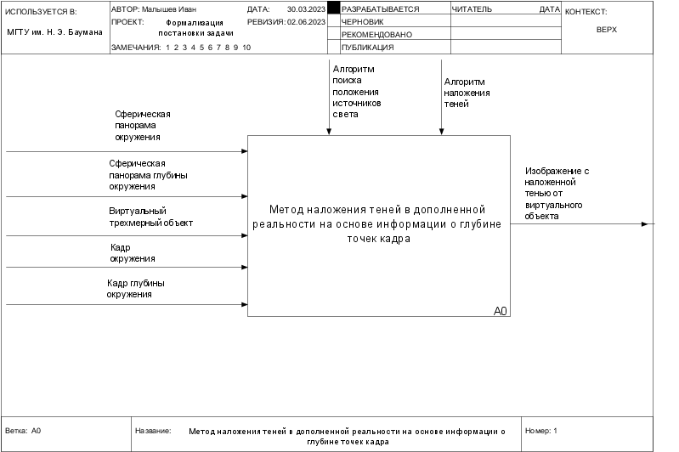
Постановка задачи
частота изменения системы освещения минимальна или равна нулю
отношение максимального значения яркости к среднему значению яркости сферической панорамы окружения должно быть не менее 1.5
любой источник света интерпретируется как точечный с белым свечением
полигональная сетка окружения не учитывает свойства поверхности, такие как прозрачность и альбедо
обе сферические панорамы должны быть с одинаковым разрешением

Slide 7
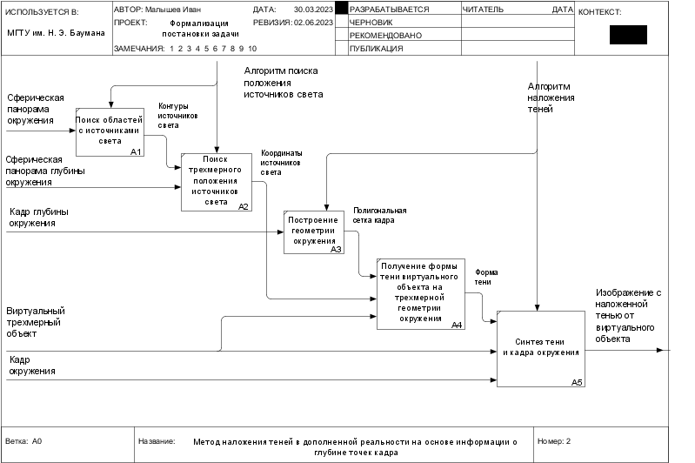
Метод наложения теней в дополненной реальности

Slide 8
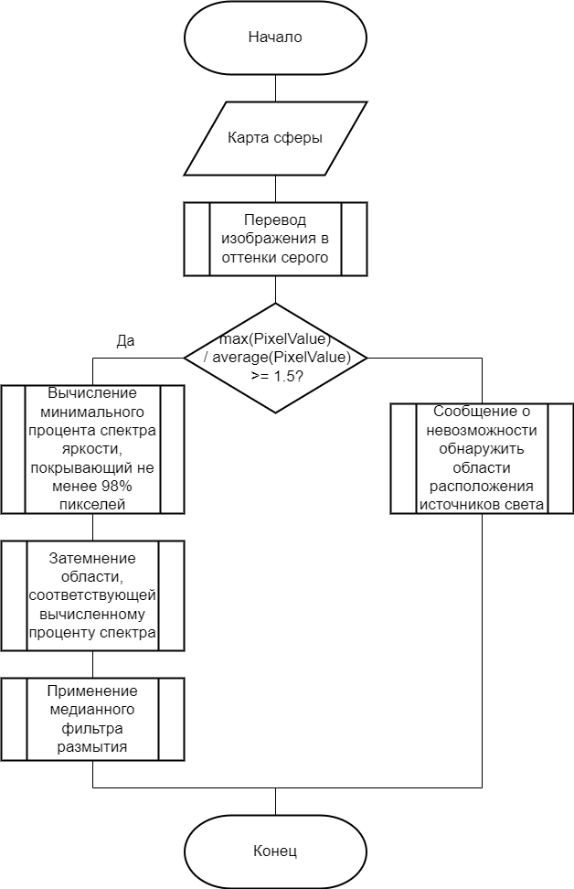
Обработка изображений

Slide 9
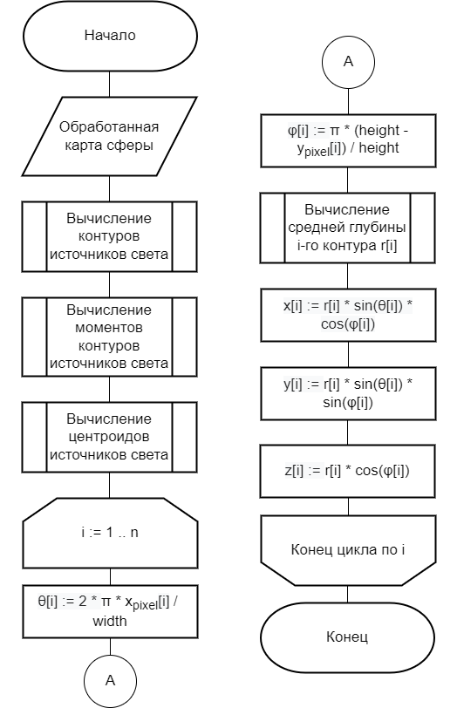
Поиск положения источников света

Slide 10
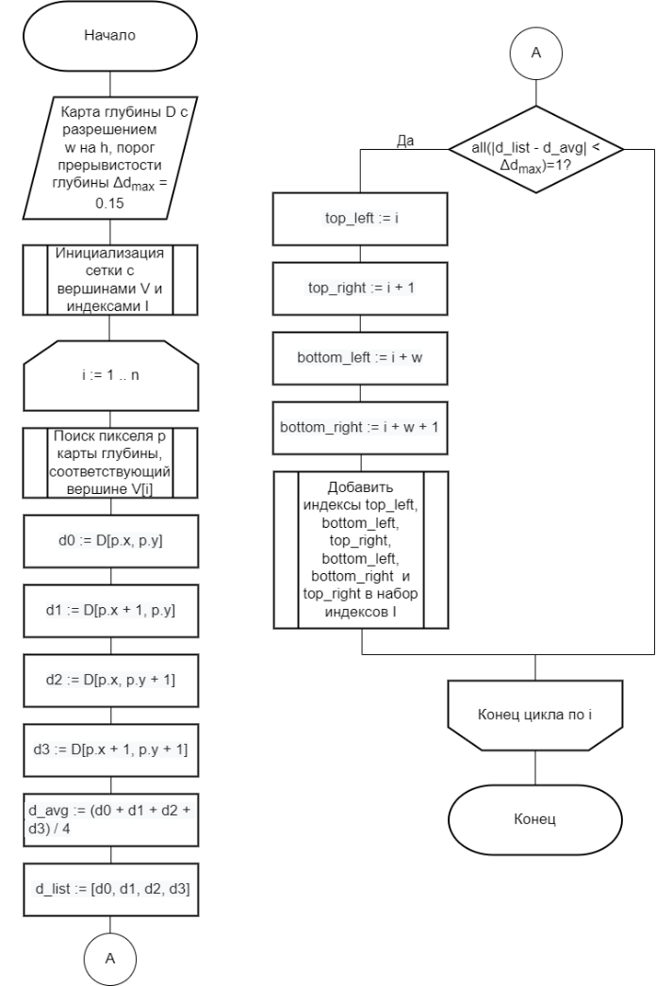
Построение геометрии окружения

Slide 11
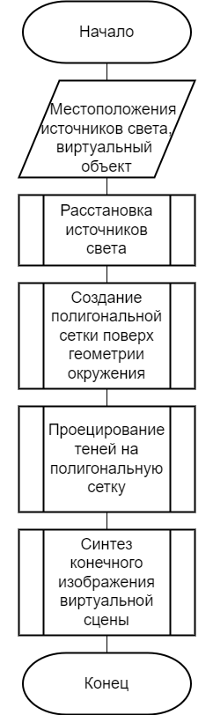
Отрисовка теней

Slide 12
Входные и выходные данные
Данные | Формат
Сферическая панорама окружения | Цветное изображение формата PNG с глубиной цвета 32 бит
Сферическая панорама глубины окружения | Изображение в оттенках серого формата PNG с глубиной цвета 64 бит
Виртуальный трехмерный объект | Файл формата prefab
Кадр окружения | Цветное изображение с разрешением 640 на 480 пикселей и глубиной цвета 24 бит
Кадр глубины окружения | Изображение в оттенках серого с разрешением 640 на 480 пикселей и глубиной цвета 24 бит
Выходные данные - цветное изображение с разрешением 640 на 480 пикселей и глубиной цвета 24 бит

Slide 13
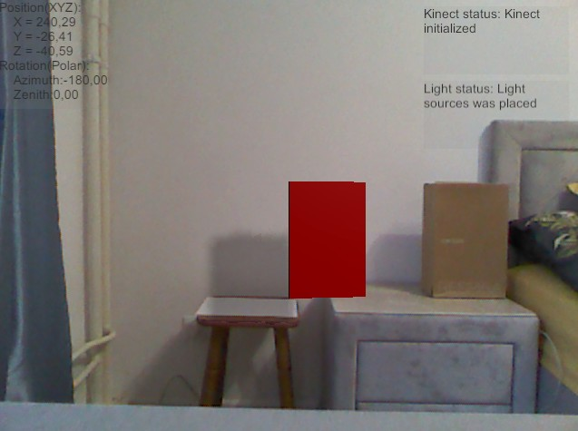
Демонстрация метода

Slide 14

Взаимодействие с пользователем
Управление виртуальной камерой
Перемещение вдоль осей X, Y, Z
Поворот вверх, вниз, влево, вправо
Управление моделями на сцене
Создание
Выбор
Удаление
Перемещение и поворот

Slide 15
Классификация поверхностей
Плоские поверхности - на таких поверхностях искажение тени будет минимальным или отсутствовать вовсе
Неровные поверхности с высотными различиями, текстурой или рельефом - на таких поверхностях искажение тени может быть заметным, если есть выступы или углубления
Поверхности с наличием объектов или препятствий - на таких поверхностях искажение тени может быть заметным и зависеть от положения объектов или препятствий на пути света

Slide 16
Результаты исследований
Количество изображений для каждой поверхности – 3
Количество человек, участвовавших в опросе - n
Тип поверхности | Средняя оценка
Плоская поверхность | 4.3
Неровная поверхность | 4.6
Поверхность с наличием объектов или препятствий | 3.3

Slide 17
Сравнение с аналогами
Технические характеристики:
ЦПУ: Intel Core i7 4790K;
ОЗУ: 16 Гб DDR3;
ГПУ: Nvidia RTX 3070;
ОС: Windows 10
Метод | Детектирование ИС, мс
Метод на основе анализа контуров теней | 4
Метод на основе построения теневых объемов | 97
Метод с использованием сверточных нейронных сетей и трассировки теневых лучей | 932
Разработанный метод | 215

Slide 18
Заключение
Был разработан метод наложения теней в дополненной реальности на основе информации о глубине точек кадра.
В ходе выполнения работы были выполнены следующие задачи:
Проведен анализ предметной области наложения теней;
Проведен обзор существующих методов наложения теней в ДР на основе информации о глубине точек кадра и привести результаты сравнительного анализа;
Разработан и описан собственный метод наложения теней в ДР на основе информации о глубине точек кадра, который будет вычислять положения ИС только в начале сессии или при необходимости;
Разработано программное обеспечение, реализующее описанный метод, и проверена его работоспособность;
Проведено исследование результатов разработанного метода при проецировании теней от виртуального объекта на различные поверхности;
Выполнено сравнение результатов работы реализованного метода с результатами, полученными с помощью существующих аналогов.

Slide 19
Развитие проекта
В качестве развития проекта можно предложить:
Реализация автоматического определения ориентации камеры в пространстве
Определение типа источника света по характеру свечения (точечный, направленный и т. д.).

